Slide 1
Self-Attention For Generative Models
Wongyu Kim (김원규)
Internet Computing Laboratory
Department of Computer Science
Yonsei University
2020.09.24

Slide 2
RNN vs CNN
RNN
Sequential -> inhibit parallelization
Long and Short Dependencies Problem(attention 없다 가정)
We want to model hierarchy
CNN
Trivial to parallelize
Local Dependencies
Computation linear or logarithmic
Long-distance Dependencies require many layers
Notes:
We want to model hierarchy: 모델 더 깊고 계층적으로?
Trivial to parallelize: 컨볼루션이라 행렬을 이용한 병렬화 쉽다.
Local dependencies: 컨볼루션 안에서
Computation linear or logarithmic: 컨볼루션 계산이 빠르다?

Slide 3
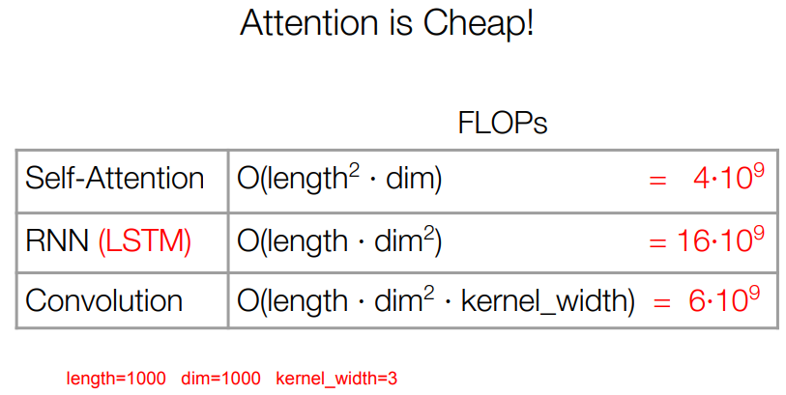
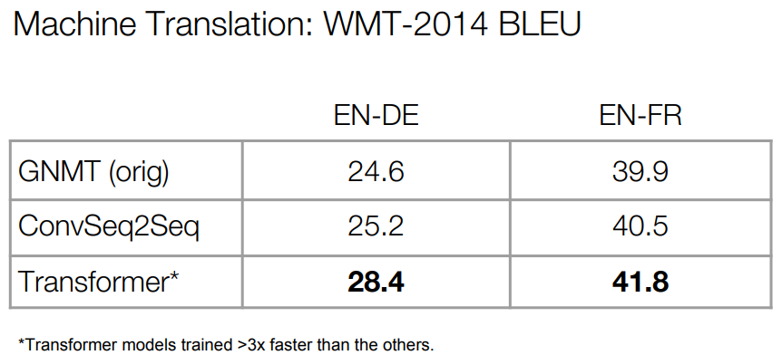
Self-Attention
따라서 우리는 두 개의 장점을 섞은 Self-Attention 필요
대부분 (dim > length) 인 상황이 많음 => Self-Attention이 좋을 가능성이 높음
WMT에서도 좋은 성능을 보이고 있음

Slide 4
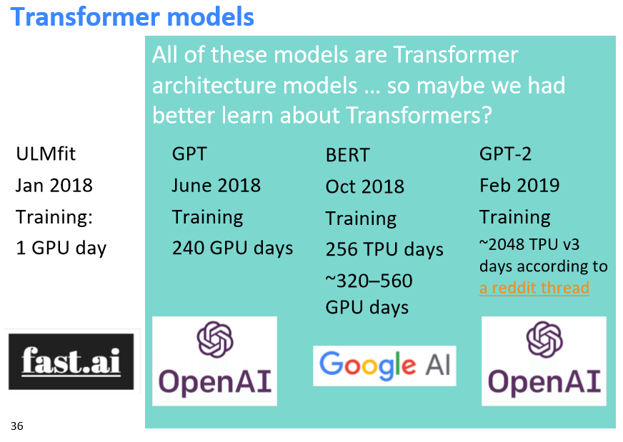
Transformer
Parallelization Computation
Attention 기능은 유지 -> long range dependency 해결
인코더-디코더 구조는 유지
처음의 target task는 NMT 였음

Slide 5
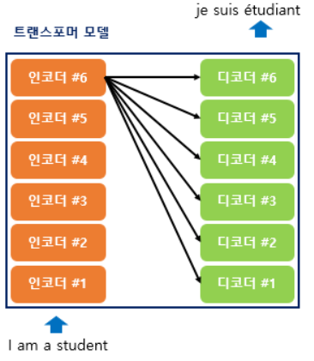
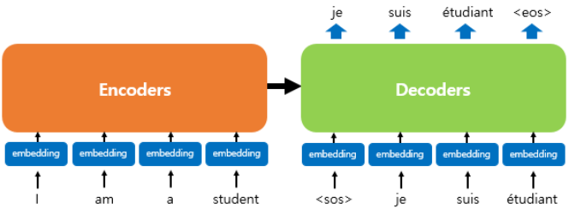
Transformer
<sos> & <eos> symbols
인코더의 마지막 output -> 각 디코더와 cross attention

Slide 6
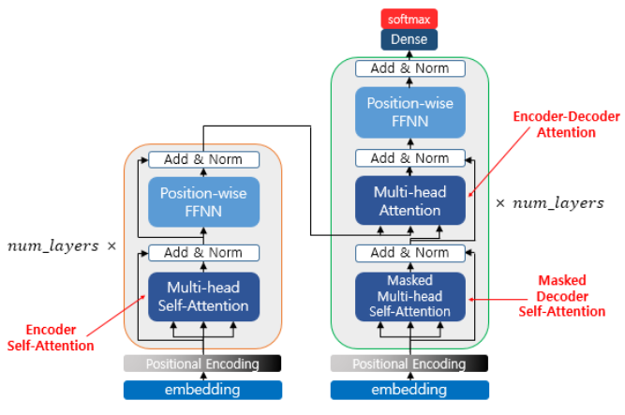
Transformer

Slide 7
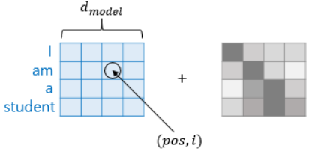

Transformer - encoder
Positional Encoding 기존 RNN – recurrent -> 자연스럽게 위치 정보 획득 Transformer – 인위적으로 위치 정보 주입 i가 홀수, 짝수에 따라 & pos 값에 따라 값이 달라짐

Slide 8
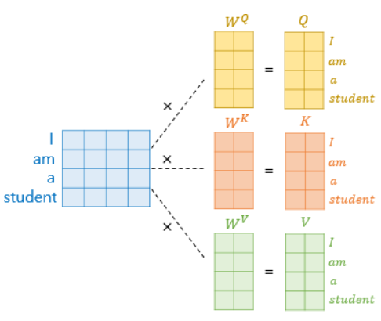
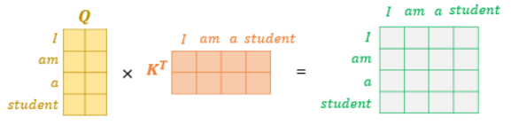
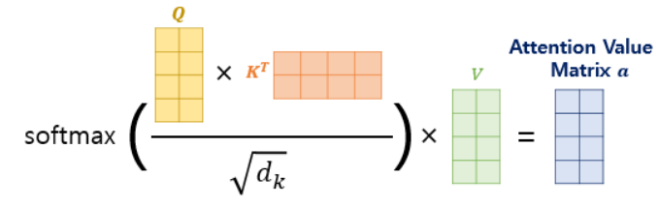
Transformer – Multi-Head Self-Attention
Query, Key, Value가 모두 같은 형태
기본 어텐션 메커니즘을 따름 dot_product(Query, Key) = Attention Distributions weighted_sum(Attention Distributions * Values) = Attention Value
d-model = 512, d-k = d-model / num_heads = 512 / 8 = 64
(2)
(1)
(3)
1 cycle이 1 head = 1 attention 이라 함
Notes:
Query를 1개씩 생성 아니고 행렬로 한번에 생성 = 최대 장점 = 병렬화
이게 1개의 head -> 이 짓을 8번

Slide 9
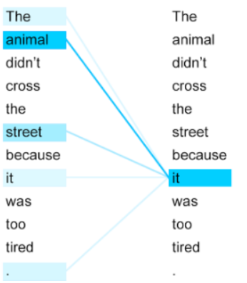
Transformer – Multi-Head Self-Attention
it이 animal에 관련 있는지 street에 관련 있는지 스스로 깨닫는 구조
첫 head가 it과 animal 사이의 관계를 주의 깊게 봤다면 두 번째 head는 it과 tired의 관계를 주의 깊게 보는 것 (여러 시점에서 보도록 하기 위해 multi heads 사용)
Masking을 하지 않는 이유: 인코더는 입력을 알고 있고 단지 정보를 압축만 하면 되고 따라서 구조상 masking을 전혀 할 필요가 없음

Slide 10
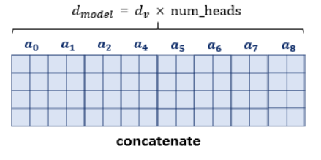
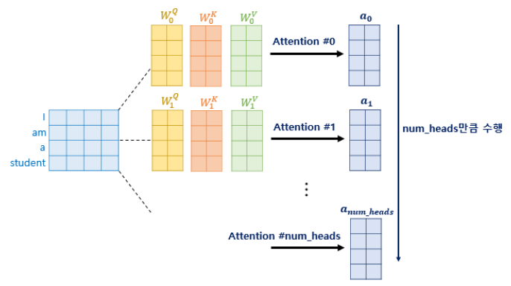
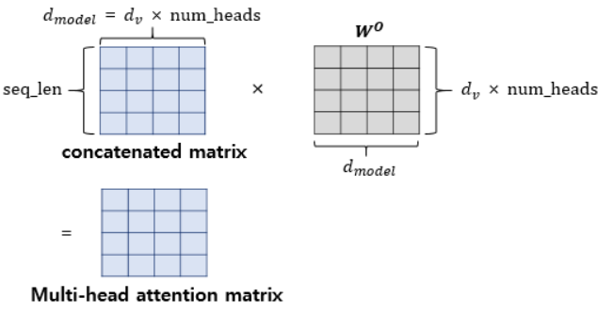
Transformer – Multi-Head Self-Attention
예외적으로 <UNK>의 경우 <PAD> 처리하 여 어텐션 분포 값을 0으로 하여 의미 없게 함

Slide 11
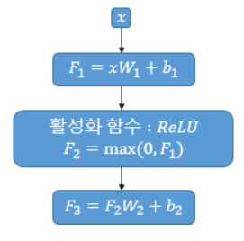
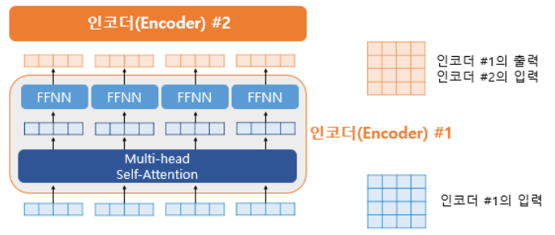
Transformer – Feed Forward Neural Network
FFNN은 인코더 디코더 공통
인코더와 디코더의 멀티헤드 모듈과 FFNN 모듈의 입력 & 출력 크기는 모두 (seq_len, d-model)

Slide 12
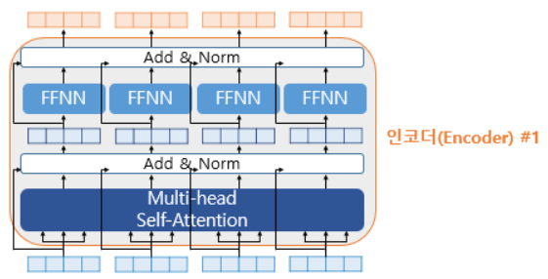
Transformer – Residual Connection & Layer Normalization
아까 크기가 같기 때문에 skip connection이 가능
Layer norm은 레이어 입력을 mean 0 & variance 1의 분포 로 바꾸게 하는 것 (batch normalization 처럼)

Slide 13
Transformer – Decoder
Masking 이유: 이전 정보만 input으로 넣기 위해, 뒷 부부은 –inf로 해서 유사도 측정에 영향을 주지 않음 = 어텐션 작동 안함
Inference 시에는 greedy or beam search
중간에 cross-attention은 self attention이 아니라 encode의 최종 결과가 Key & Value로 작동

Slide 14
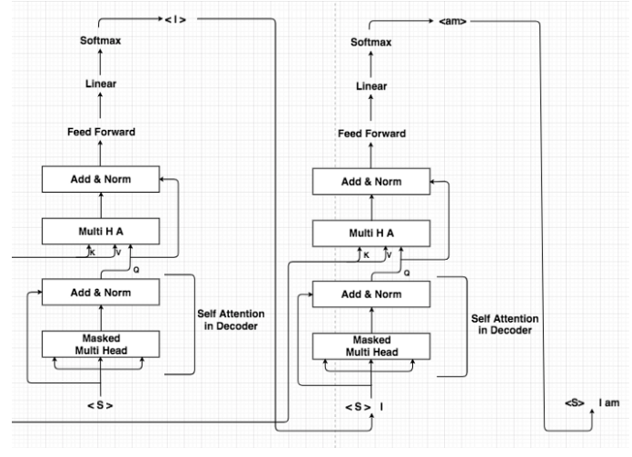
Transformer – Decoder

Slide 15
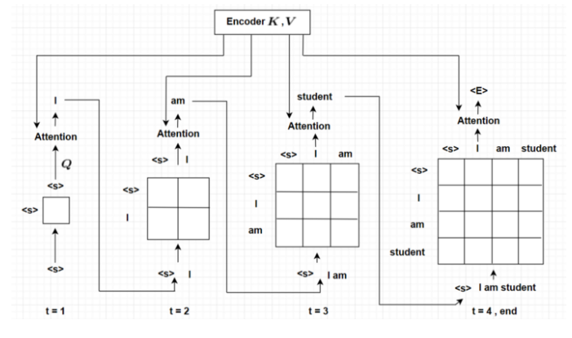
Transformer – Decoder

Slide 16
참고 문헌
한글 블로그 자료
https://wikidocs.net/31379
https://pozalabs.github.io/transformer/
https://namhandong.tistory.com/48
https://medium.com/platfarm/%EC%96%B4%ED%85%90%EC%85%98-%EB%A9%94%EC%BB%A4%EB%8B%88%EC%A6%98%EA%B3%BC-transfomer-self-attention-842498fd3225
CS224n – winter 2019 – syllabus – lecture 14
https://web.stanford.edu/class/archive/cs/cs224n/cs224n.1194/
https://www.youtube.com/watch?v=QEw0qEa0E50&list=PLoROMvodv4rOhcuXMZkNm7j3fVwBBY42z&index=14

Slide 17
Questions & Answers
Thank you
Notes:
저의 박사학위 논문 심사에 시간을 내주셔서 대단히 영광스럽습니다

